Slide 1







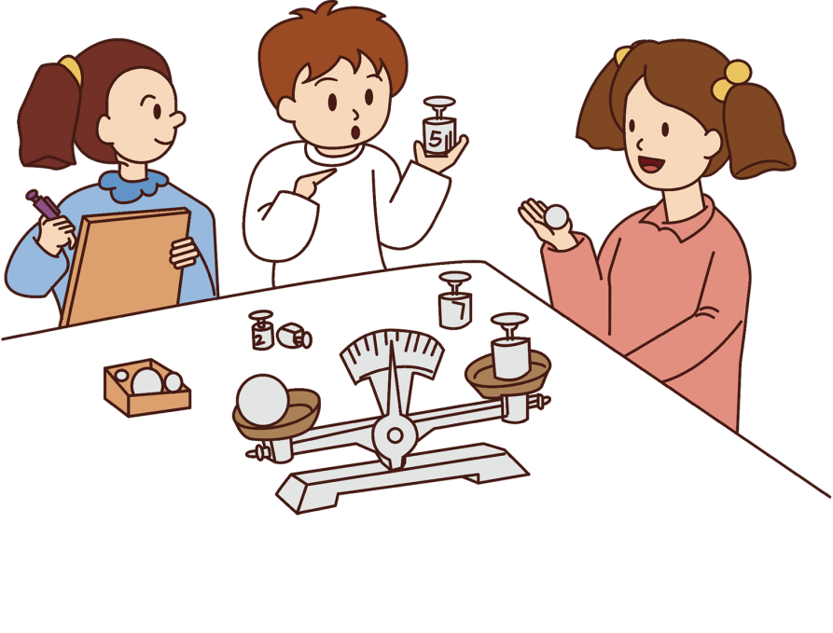


Tiết 43
ÔN TẬP (Bài 3)

Slide 2


Hoạt động khởi động

Slide 3


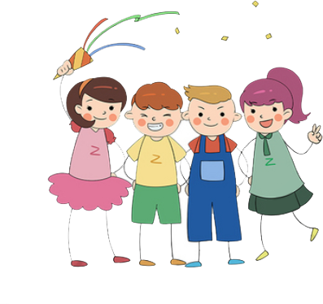
Các em quan sát
và trả lời câu hỏi trong hình sau đây

Slide 4
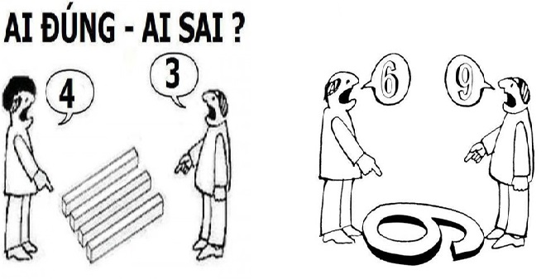


Slide 5

Không ai sai, có chăng, chỉ là điểm nhìn khác nhau nên có cách đánh giá, nhìn nhận khác nhau.
Việc hiểu những góc nhìn khác nhau về tác phẩm văn học cũng giúp chúng ta có cái nhìn toàn diện, đa chiều hơn về tác phẩm văn chương, phát hiện thêm những điều lý thú của tác phẩm…

Slide 6


Việc hiểu những góc nhìn khác nhau về tác phẩm văn học có ý nghĩa gì với chúng ta?

Slide 7
ÔN TẬP

Slide 8

1
Câu 1: Trình bày đặc điểm của văn bản nghị luận phân tích một tác phẩm văn học

Slide 9



- Thể hiện rõ ý kiến người viết về tác phẩm cần bàn luận.
- Đưa ra lí lẽ là những lí giải, phân tích tác phẩm.
- Bằng chứng được dẫn ra từ tác phẩm để làm rõ lí lẽ.
- Ý kiến, lí lẽ, bằng chứng được sắp xếp theo trình tự hợp lí.

Slide 10
2
Câu 2
Tóm tắt ý kiến, lí lẽ, bằng chứng, mục đích viết và nội dung chính của các văn bản nghị luận phân tích một tác phẩm văn học đã học trong bài 3, dựa vào bảng sau (làm vào vở)

Slide 11
 | Em bé thông minh - nhân vật kết tinh trí tuệ dân gian | Hình ảnh hoa sen trong bài ca dao “Trong đầm gì đẹp bằng sen” | Sức hấp dẫn của truyện ngắn “Chiếc lá cuối cùng”
Ý kiến
Lí lẽ và bằng chứng
Mục đích viết
Nội dung chính

Slide 12
TÊN VB ĐẶC ĐIỂM | Em bé thông minh - nhân vật kết tinh trí tuệ dân gian | Hình ảnh hoa sen trong bài ca dao “Trong đầm gì đẹp bằng sen” | Sức hấp dẫn của truyện ngắn “Chiếc lá cuối cùng”
Ý kiến | Em bé thông minh - kết tinh trí tuệ dân gian. | - Vẻ đẹp hoa sen được miêu tả khéo léo, tài tình. | -Sức hấp dẫn của truyện ngắn.
Lí lẽ , bằng chứng | - Đề cao trí tuệ qua 4 lần thử thách | - Bình về vẻ đẹp hoa sen. - Gửi gắm triết lí sống | - Sức hấp dẫn của chiếc lá cuối cùng và kết thúc bất ngờ.
Mục đích viết | - Đề cao trí tuệ dân gian | - Đề cao phẩm giá . | - Đề cao tinh thần nhân đạo
Nội dung chính | - Khẳng định trí thông minh của nhân dân, kinh nghiệm dân gian. | - Khẳng định vẻ đẹp hoa sen và cách sống thanh cao | Khẳng định sức hấp dẫn của chiếc lá cuối cùng và kết thúc bất ngờ.

Slide 13
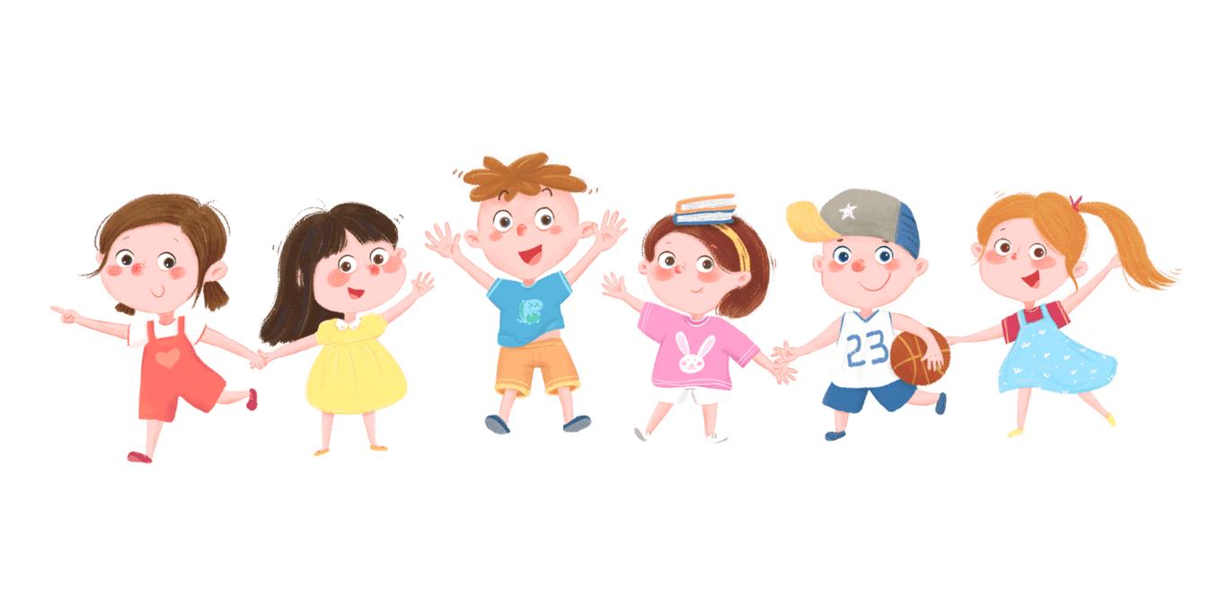
3
Câu 3
Khi viết bài văn phân tích đặc điểm nhân vật trong tác phẩm văn học, em cần lưu ý điều gì?

Slide 14

*Cần đảm bảo bố cục:
2. Thân bài:
+ Nêu đặc điểm nhân vật
+ Nêu lí lẽ để lí giải cho các đặc điểm nhân vật.
+ Nêu bằng chứng để làm sáng tỏ ý kiến (sắp xếp theo trình tự hợp lí).
1. Mở bài: giới thiệu nhân vật cần phân tích. Nêu ý kiến của người viết về đặc điểm của nhân vật.
Bố cục bài văn phân tích đặc điểm nhân vật
3. Kết bài:
+ Khẳng định lại ý kiến về đặc điểm nhân vật.
+ Nêu cảm nghĩ của em về nhân vật.

Slide 15


4
Câu 4
Khi thảo luận nhóm về một vấn đề gây tranh cãi, cần tiến hành những bước nào? Em cần lưu ý điều gì về thái độ, cách thức trình bày ý kiến khi thảo luận nhóm?

Slide 16
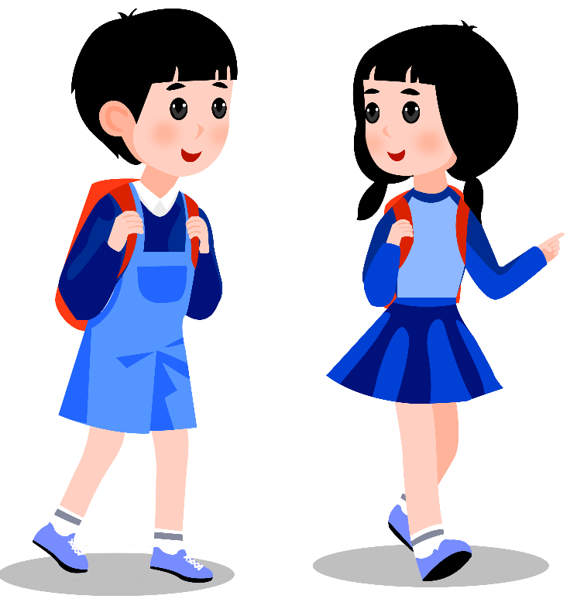


Các bước thảo luận nhóm:
Bước 1: Chuẩn bị
Thành lập nhóm và phân công công việc.
01
Chuẩn bị nội dung buổi thảo luận.
02
Thống nhất mục tiêu và thời gian thảo luận.
03

Slide 17




Bước 2: Thảo luận
Trình bày các ý kiến
Phản hồi ý kiến
Thống nhất ý kiến

Slide 18
* Yêu cầu đối với người nghe :
3
1
2
Bổ sung ý kiến cho bạn.
Chú ý lắng nghe
Nhận xét trọng tâm, không vụn vặt.
Nêu điều tâm đắc của em.

Slide 19
*Yêu cầu đối với người nói:
- Lắng nghe góp ý, phản hồi những ý kiến của người nghe với tinh thần học hỏi.
1
2
- Làm rõ vấn đề người nghe thắc mắc.
3
- Rút kinh nghiệm cho bản thân

Slide 20


5
Câu 5
Liệt kê ít nhất 10 từ có các yếu tố Hán Việt đã được học trong bài và giải thích nghĩa của chúng.

Slide 21
Từ có các yếu tố Hán Việt | Giải thích nghĩa
1.
2.
3.
4.
5.
6.
7.
8.
9.
10.

Slide 22
Từ Hán Việt | Giải thích nghĩa từ Hán Việt
1.dân gian | ở trong dân
2.trí tuệ | sự hiểu biết và kiến thức sâu rộng
3.sứ giả | người được coi là đại diện tiêu biểu cho nhân dân
4.bình dân | con người bình thường, dân dã
5.bất công | không công bằng
6.hoàn mĩ | đẹp đẽ hoàn toàn
7.triết lí | nguyên lí, đạo lí về vũ trụ và nhân sinh
8.bất hạnh | không may gặp phải điều rủi ro, đau khổ
9.nguy kịch | Tình thế nguy hiểm, đe dọa nghiêm trọng đến sự sống còn
10.hạnh phúc | một trạng thái cảm xúc vui vẻ của người

Slide 23


6
Câu 6
Em hãy ghi lại ý kiến của bản thân và tìm hiểu những ý kiến khác về một tác phẩm văn học mà em yêu thích dựa vào sơ đồ sau (làm vào vở)

Slide 24
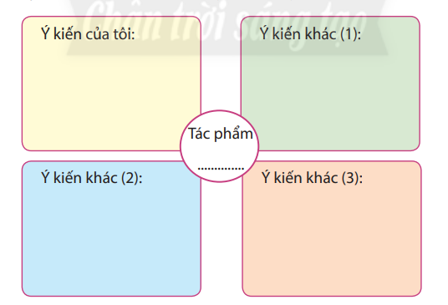
Câu 6

Slide 25

Câu 6
Ý kiến của tôi:
Câu chuyện tố cáo những kẻ ác độc đã gián tiếp hoặc trực tiếp dẫn đến cái chết đầy bi thương của cô bé bán diêm.
01
Ý kiến khác (1): Truyện gửi gắm thông điệp: hãy yêu thương và để trẻ thơ được sống hạnh phúc
02
Ý kiến khác (2): Kể lại cuộc đời bất hạnh của cô bé bán diêm
03
Ý kiến khác (3): Tác phẩm truyền cho ta lòng thương cảm sâu sắc với những kiếp đời bất hạnh.

Slide 26

Việc hiểu những góc nhìn khác về tác phẩm văn học có ý nghĩa gì với chúng ta?

Slide 27
Việc hiểu những góc nhìn khác về tác phẩm giúp chúng ta có nhiều điểm nhìn khách quan hơn. Mỗi cách tiếp nhận văn bản khác nhau sẽ mang đến một cảm nhận khác nhau.
,

Slide 28
Hoạt động vận dụng

Slide 29

THÀNH NGỮ THUẦN VIỆT | => THÀNH NGỮ HÁN VIỆT ĐỒNG NGHĨA
Trăm trận trăm thắng
Nửa tin nửa ngờ
Không đội trời chung
Lấy độc trị độc
Của ngon vật lạ
Có một không hai
Lá ngọc cành vàng

Slide 30

THÀNH NGỮ THUẦN VIỆT | => THÀNH NGỮ HÁN VIỆT ĐỒNG NGHĨA
Trăm trận trăm thắng | Bách chiến bách thắng
Nửa tin nửa ngờ | Bán tín bán nghi
Không đội trời chung | Bất cộng đới thiên
Lấy độc trị độc | Dĩ độc trị độc
Của ngon vật lạ | Cao lương mĩ vị
Có một không hai | Độc nhất vô nhị
Lá ngọc cành vàng | Kim chi ngọc diệp

Slide 31
6
CHÚC CÁC EM ÔN TẬP TỐT !

